Slide 1
MÁXIMOS Y MÍNIMOS EN PASCAL
Explicación Práctica 1
CADP 2017
Facultad de Informática - UNLP
Notes:
Programación de Computadoras - Curso 1996 -

Slide 2
Ejercicio 1
Realizar un programa que lea números enteros desde teclado. La lectura debe finalizar cuando se ingrese el número 0, el cual no debe procesarse.
Informar en pantalla cuál es el número máximo leído.
¿Estructura de control?
¿Datos a calcular?
¿Datos a leer de teclado ?

Slide 3
Analizando el problema…
Variable para llevar el máximo,
inicializada con un valor muy bajo.
51
-1
132
max
¿Es mayor que max? -si
Se comienza a leer hasta que llegue el 0…
¿Es mayor que max? -si
¿Es mayor que max? -no
¿Es mayor que max? -no
51
40
132
90
0
nro
nro
nro
nro
nro
Fin! El número leído más alto fue: 132

Slide 4
Ejercicio 1 - Resolución
Realizar un programa que lea números enteros desde teclado. La lectura debe finalizar cuando se ingrese el número 0, el cual no debe procesarse. Informar en pantalla cuál es el número máximo leído.
program ejercicio1;
var
nro,max:integer;
Begin
max:= -1;
{Leo un número}
read(nro);
while(nro <> 0) do begin
{Actualizo el máximo}
if (nro > max) then
max:=nro;
{Leo otro número}
read(nro);
end;
writeln(‘El número más alto fue: ’, max);
end.

Slide 5
Ejercicio 2
Se leen las alturas de 20 jugadores de básquet junto con su DNI. Informar los DNI de los 2 jugadores más altos.
¿Estructura de control?
¿Datos a calcular?
¿Datos a leer de teclado ?

Slide 6
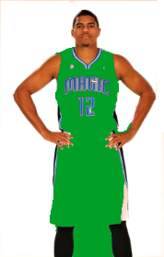
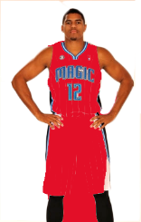


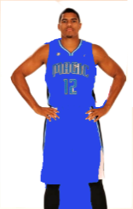

Entendiendo el problema…
 |  | Jug 1 | Jug 2 | Jug 3 | Jug 4 | Jug 5
DNI
ALTURA
MAX1 | -1
DNI MAX1 | 0
MAX2 | -1
DNI MAX2 | 0
Evaluación y modificación de 2 máximos.
31.111.333
30.222.888
35.666.111
26.777.000
24.111.555
1,78
1,75
1,98
1,68
1,85
if(altura > max1)then
begin
max2:= max1;
dnimax2:= dnimax1;
max1:= altura;
dnimax1:= dni;
end
else
if(altura > max2)then
begin
max2:= altura;
dnimax2:= dni;
end;
1,78
1,78
1,98
1,98
1,98
31.111.333
31.111.333
35.666.111
35.666.111
35.666.111
-1
1,75
1,78
1,78
1,85
0
30.222.888
31.111.333
31.111.333
24.111.555

Slide 7

program basquet;
var
altura, max1, max2: real;
dni, dnimax1, dnimax2: integer;
i: integer;
begin
max1:=-1; max2:=-1;
for i:=1 to 20 do begin
read(altura);
read(dni);
if (altura > max1) then begin
max2:=max1;
dnimax2:=dnimax1;
max1:=altura;
dnimax1:=dni;
end
else
if (altura > max2) then begin
max2:=altura;
dnimax2:=dni;
end;
end;
writeln(‘DNI 1er jugador más alto: ’, dnimax1);
writeln(‘DNI 2do jugador más alto: ’, dnimax2);
end.
Ejercicio 2 -
Resolución

